Slide 1
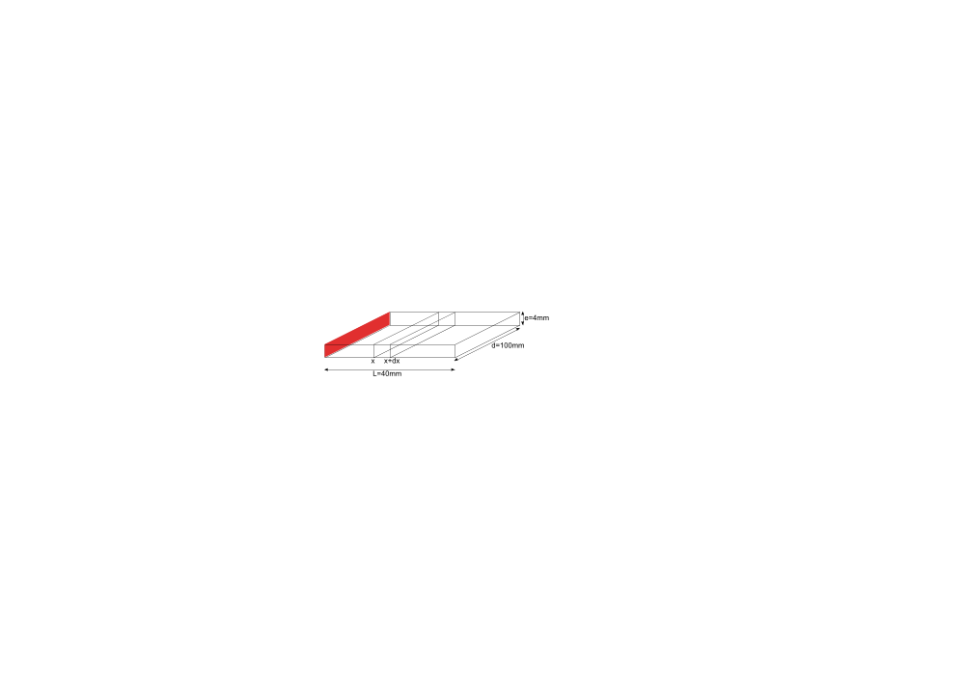
Distribution de température dans une ailette de radiateur
T_{a}=300K
T(x=0)=320K
y
z
x
Description du système : une des ailettes d’un radiateur de processeur
fabriqué en aluminium caractérisé par un conductivité thermique k_{th}, une
masse volumique ρ et une capacité calorifique C.
Le système échange de la chaleur avec l’air par convection (h, T_{a})
Simplification : système 3D sera traité dans une approche 1D selon Ox
≡ distribution de température selon Oy et Oz invariante selon Oy et Oz !
Vraie si les flux de chaleur à travers les petites surfaces sont négligeables
En toute rigueur, il faut que e << L << d

Slide 2
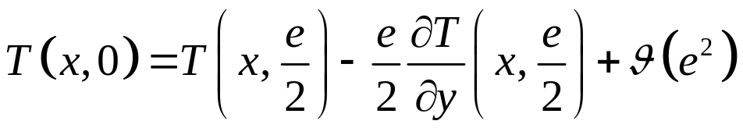
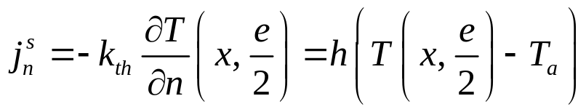
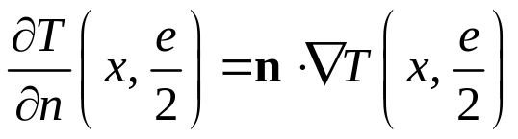
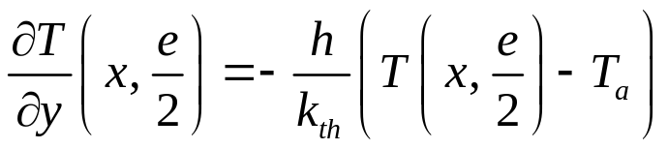
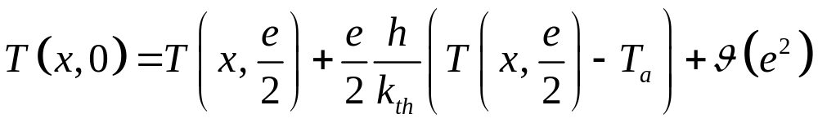
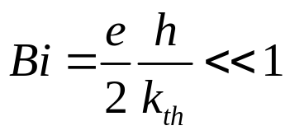
Modèle simplifié
y
y=+e/2
En x donné, un D.L. à l’ordre 1 de la distribution
de température selon Oy donne:
x
y=-e/2
or
avec
Ou encore
Dans le D.L.
L’hypothèse d’invariance selon Oy est justifiée ssi
Le nombre de Biot

Slide 3

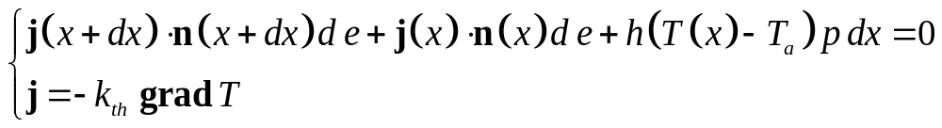


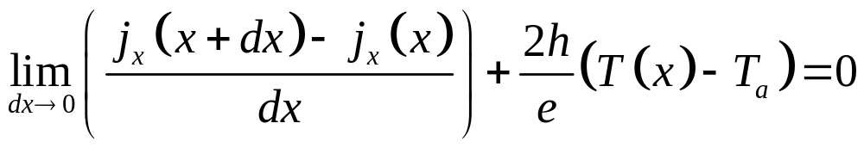
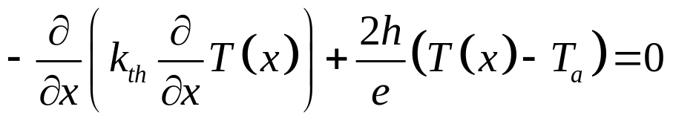
Equation de la chaleur dans le cas stationnaire
pour le problème de l’ailette
0
L
On écrit la conservation des flux de chaleur dans un petit volume de longueur dx
p est le périmètre
Comme

Slide 4
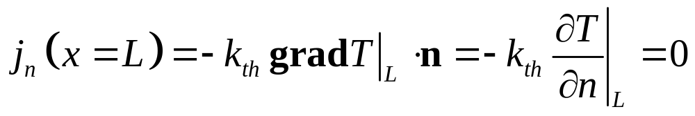
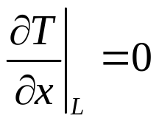
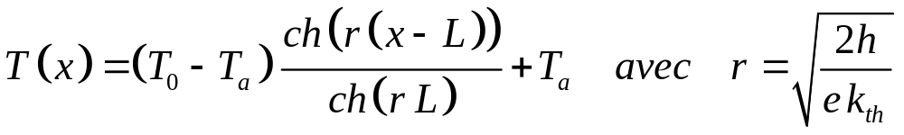

Approche analytique
Comme les flux de chaleur sont négligeables à travers les petites faces, on a
Autrement dit, une condition de Neumann homogène en x=L :
En supposant que la température est fixée à gauche (condition de Dirichlet),
montrer que la distribution de température à l’équilibre est décrite par :
Tracer cette distribution avec Matlab en prenant comme paramètres :
Puis dans le cas d’un flux de convection forcée (ventilateur)

Slide 5
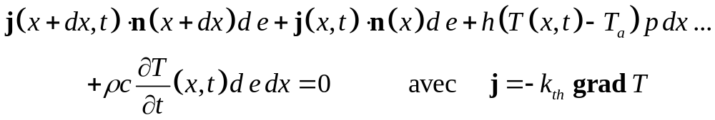
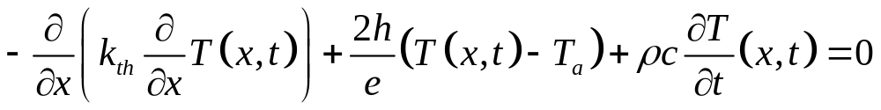
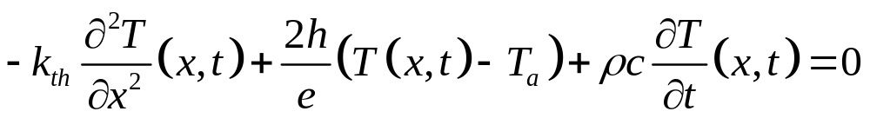

Equation de la chaleur dans le cas hors d’équilibre
pour le problème de l’ailette
On écrit la conservation des flux de chaleur dans un petit volume dv=d.e.dx
Dans l’hypothèse où k_{th} est homogène et ne dépend pas de T(x)

Slide 6
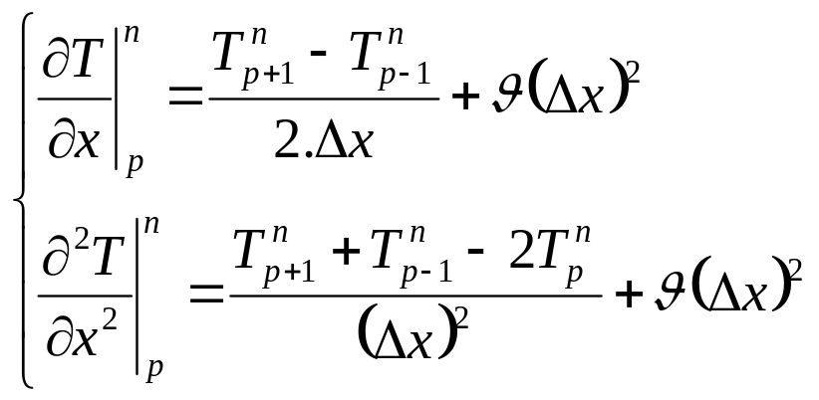
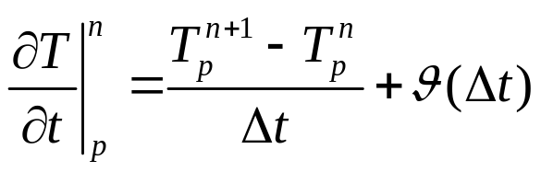
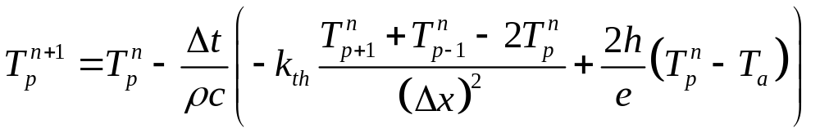
Discrétisation de l’équation de la chaleur hors d’équilibre
par une méthode explicite
Discrétisation de l’espace :
0
x=(p-1).Δx
L
Discrétisation du temps : t=n.Δt
Schéma explicite centré de l’équation de la chaleur 1D :
et
Discrétiser en explicite
Montrer que l’on
obtient :

Slide 7
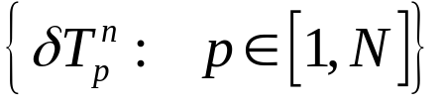
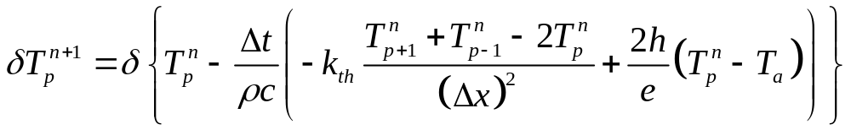
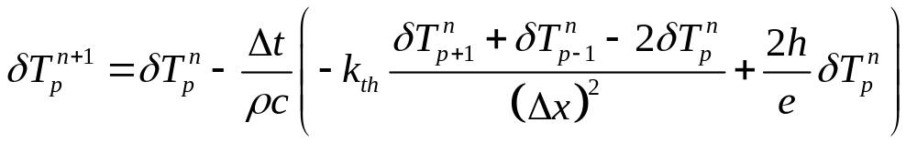
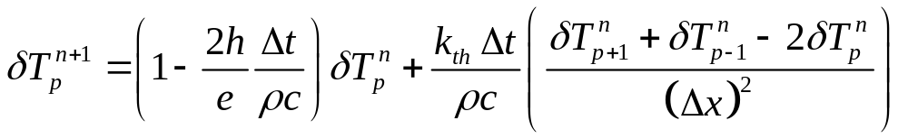
Analyse de la stabilité du schéma explicite
par la méthode de Von Neumann
Stabilité du schéma explicite :
Propagation des erreurs numériques
de l’itération n à l’itération n+1
Calcul de variation (≈ différentielle)

Slide 8
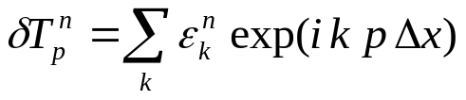
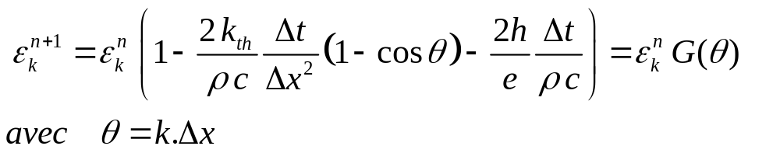
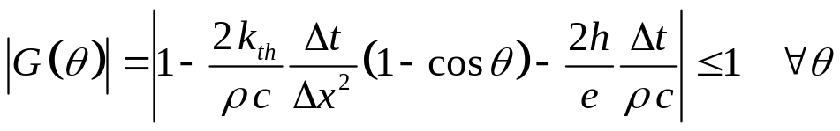
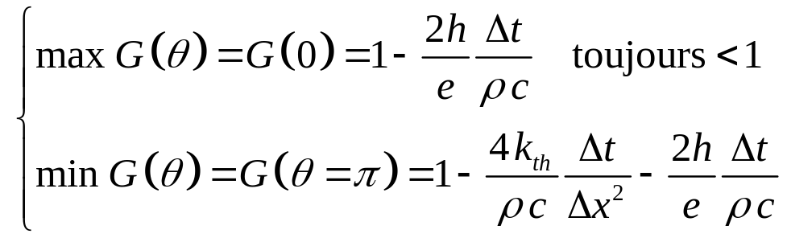

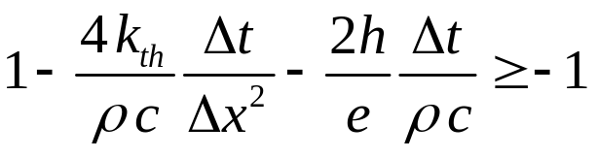
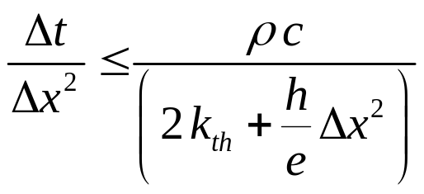
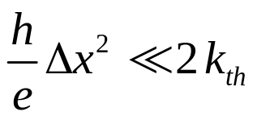

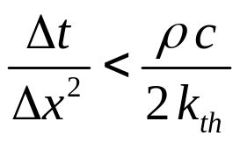
L’analyse de Von Neuman se place dans l’espace de Fourier
Le schéma reste stable si
Autrement écrit
Stabilité si alors
Même en prenant , on a
Une bonne estimation de la condition de stabilité est obtenue :

Slide 9
Implémentation du schéma explicite pour les points intérieurs
Fonction explicite.m
Schéma centré
% Points interieurs du maillage A COMPLETER
for p=2:N-1
x(p)=(p-1)*deltax;
end

Slide 10
Conditions aux limites à gauche :
Fonction explicite.m
% Initialisation : CAL a gauche
if phys.type_cl_gauche=='DIRICHLET'
% CAL de Dirichlet
Tdg = phys.Tdg;
x(1) =0;
T(1)=Tdg;
else
% CAL de Neumann a gauche A COMPLETER
x(1)=0;
end

Slide 11
Conditions aux limites à droite :
Fonction explicite.m
% Initialisation : CAL a droite
if phys.type_cl_droite=='DIRICHLET'
% CAL de Dirichlet
Tdd = phys.Tdd;
x(N)=(N-1)*deltax;
T(N)=Tdd;
else
% CAL de Neumann a droite A COMPLETER
x(N)=(N-1)*deltax;
end

